Slide 1
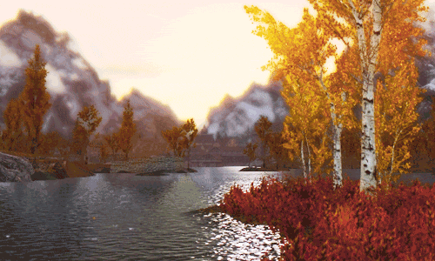
Skupenstvo látky. Premeny skupenstva látky

Slide 2
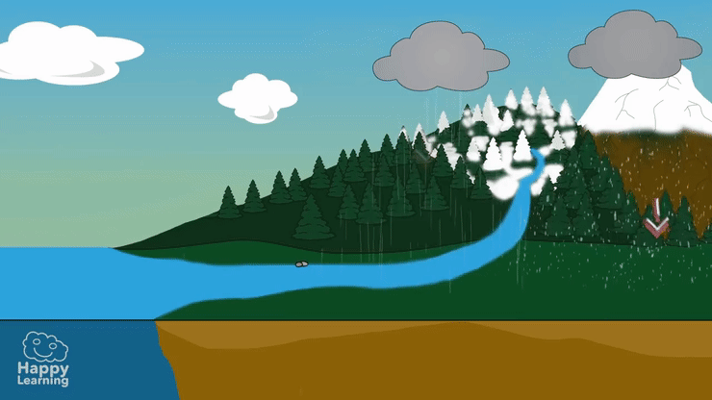
Čo pozorujeme na obrázku?
Sneh
Para
Voda

Slide 3
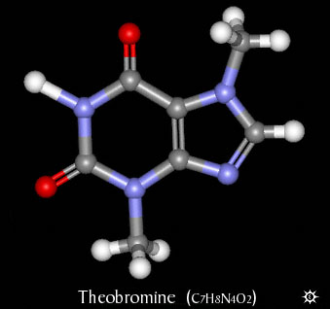
Skupenstvo látky
Stav látky, v ktorom sa nachádza. Môže byť pevné, plynné a kvapalné.
Zloženie molekúl ostáva rovnaké.
Pevné
Plynné
Kvapalné

Slide 4
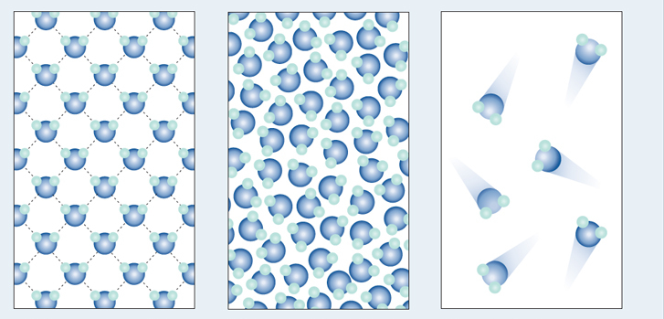
Vo všetkých troch skupenstvách sa molekuly ustavične neusporiadane pohybujú.
Skupenstvá sa líšia vzdialenosťou molekúl a ich vzájomným silovým pôsobením.
Pevné
Kvapalné
Plynné

Slide 5
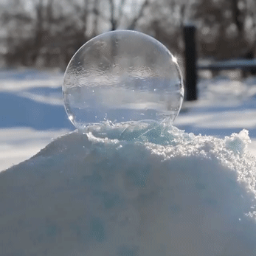
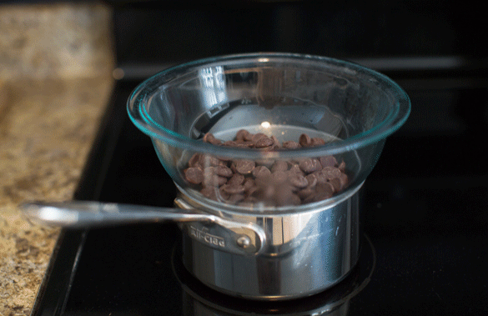
Premeny skupenstva látky
Za určitých podmienok nastane premena skupenstva látky.

Slide 6
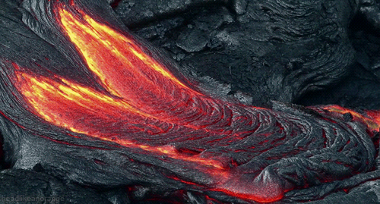
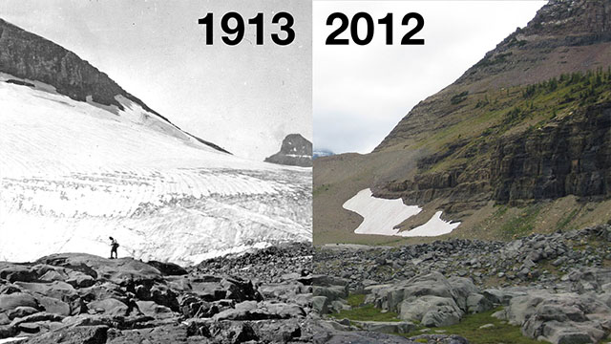
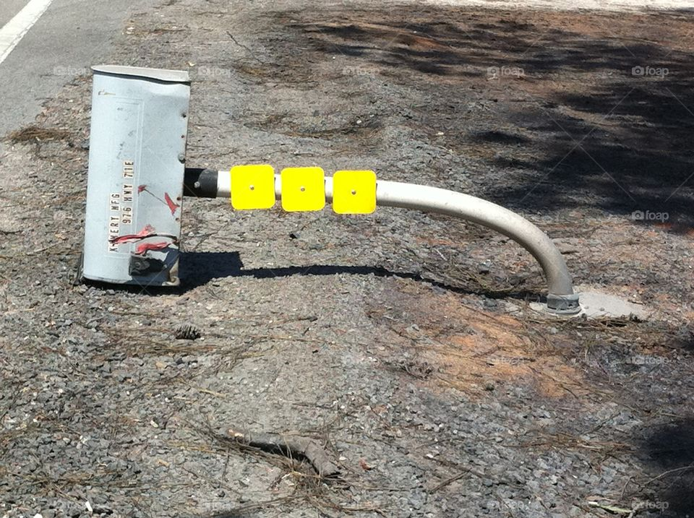
Zaujímavé obrázky

Slide 7
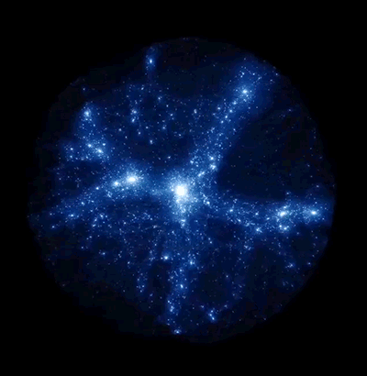
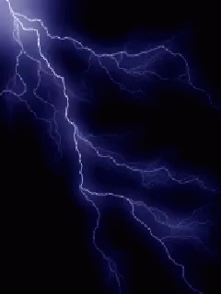
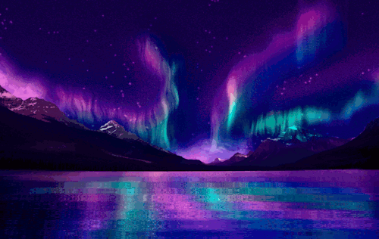
Zaujímavosť- skupenstvo plazma

Slide 8
Zopakujme si
Čo je to skupenstvo látky?
Aké skupenstvá látky poznáme?
Kde sa stretávaš s premenami skupenstva látok?
Opíš pohyb molekúl v jednotlivých skupenstvách.

Slide 9
Zdroje
Fyzika 8/A; 2001
Obrázky: Google.sk

